Slide 1


TOI推廣計畫
解題-家裡的後花園
Icon made by [Freepik]from www.flaticon.com

Slide 2
題
目
小明搬到一個新家，新家跟舊家很不一樣的地方就是新家的後方多了一大塊花圃，小明決定要幫他的花圃放上一些柵欄以及種上一些花。為了美觀性質，小明決定只在柵欄與柵欄之間的空地種花。但是事情沒有這麼容易，小明發現某些位置會出現害蟲，當某一塊地出現害蟲時，那一塊地與左右相鄰的兩塊地皆無法種花。
小明決定用數字紀錄花圃的情況，數字0代表一塊空地，數字1代表該地放置柵欄，數字9代表的是該地有害蟲。小明想要計算他最多可以種下幾朵花，好讓他去花店買種子來種。

Slide 3
輸入格式
第一行有一個整數N(1N25)，代表小明的花圃有幾塊地(花園形狀為一直線)，接著第二行會帶有N個數字，只會出現0或1或9三個數字
輸出格式
請輸出小明最多可以種下多少花。

Slide 4
範例測資
輸入範例1 5 1 0 0 0 1 | 輸出範例1 3
輸入範例2 10 0 1 0 1 0 1 0 0 1 0 | 輸出範例2 4
輸入範例3 13 0 1 0 9 1 0 1 0 9 0 0 1 0 | 輸出範例3 2

Slide 5

解題重點:
一維陣列
迴圈
搜尋
Icon made by [Freepik]from www.flaticon.com

Slide 6
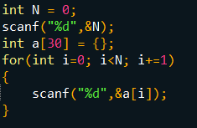
輸入
首先第一行是花園的長度N，
直接讀進來。
接著第二行是花園的狀態，用陣列將花園內每格的數字記錄起來，放在a陣列中。
(花園長度最長25格)

Slide 7
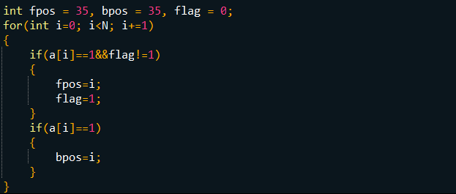
只在柵欄與柵欄之間種花
fpos:紀錄第一個柵欄之出現位置
bpos:紀錄最後一個柵欄之出現位置
會先掃過整個陣列一次，
第一次碰到1代表那是所有柵欄中第一個出現的柵欄
同時將fpos設為第一個柵欄的索引值。
接著將flag設成1，代表這個if只做第一個找到的柵欄。
接著會持續更新bpos，當找到最後一個柵欄時，bpos就會記錄到最後一個柵欄的索引值。

Slide 8
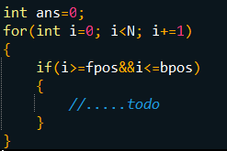
尋找可種花之地
接著會掃過陣列每個方格，
恰好用到我們前一頁所找的柵欄的位置。
如果這個方格是藉在於第一個出現的柵欄與最後一個柵欄之間，才需要處理。
//…..todo請見下一頁

Slide 9
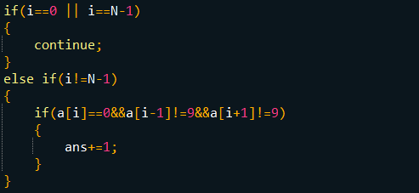
尋找可種花之地並輸出
判斷重點：
此地為空格，且旁邊沒有害蟲才可以種花。
(介於柵欄與柵欄之間已經在上一頁做過篩選)
如果是第一個位置或最後一個位置絕對不可能種花，因為一定會少一邊柵欄，所以直接跳過即可。
否則就判斷，如果此格是0(空地)，且旁邊不是9(害蟲)的話，就將ans變數增加1個可以種花的數量。
便可於最後輸出答案(此迴圈外)

